Slide 1



Chào mừng các thầy cô
về dự giờ thăm lớp 9D
Giáo viên: Nguyễn Thị Minh Thuận
Trường: THCS Đại Đồng Thành

Slide 2

Khởi
động

Slide 3

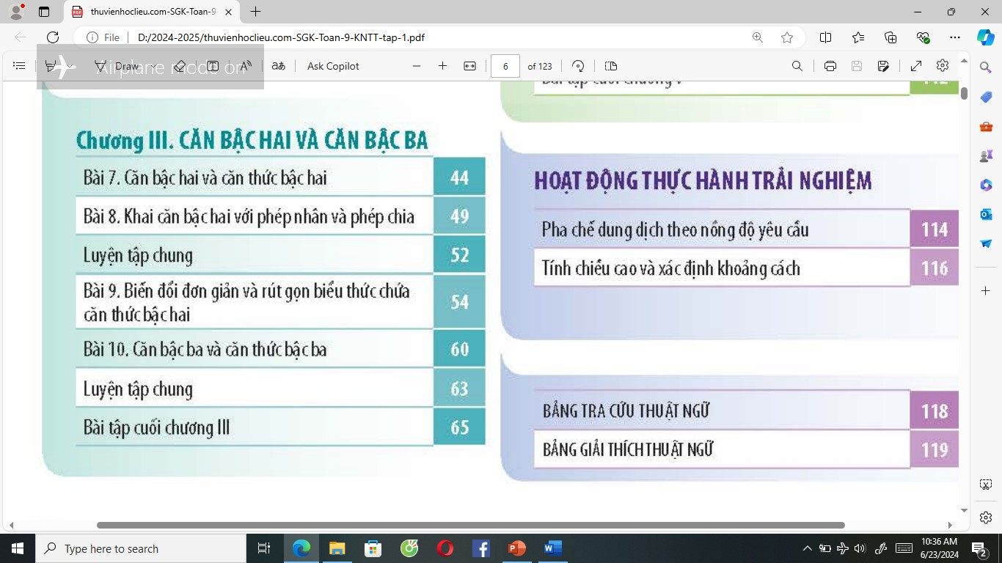

Slide 4
Bài toán mở đầu: Trong Vật lí, quãng đường (tính bằng mét) của một vật rơi tự do được cho bởi công thức , trong đó là thời gian rơi (tính bằng giây).
Hỏi sau bao nhiêu giây thì vật sẽ chạm đất nếu được thả rơi tự do từ độ cao mét?

Slide 5

TIẾT 28 BÀI 7: CĂN BẬC HAI VÀ CĂN THỨC BẬC HAI

Slide 6
MỤC TIÊU
KIẾN THỨC
Nhận biết căn bậc hai của số thực không âm.
Tính được giá trị (đúng hoặc gần đúng) căn bậc hai của một số thực không âm bằng máy tính cầm tay.
NĂNG LỰC
Năng lực giao tiếp toán học:
PHẨM CHẤT
Chăm chỉ: thực hiện đầy đủ các hoạt động học tập một cách tự giác, tích cực.
Tính chất của căn bậc hai.
Trung thực: thật thà, thẳng thắn trong báo cáo kết quả hoạt động cá nhân và theo nhóm, trong đánh giá và tự đánh giá.
Trách nhiệm: hoàn thành đầy đủ, có chất lượng các nhiệm vụ học tập.
Năng lực mô hình hóa
Năng lực tư duy và lập luận toán học
Năng lực sử dụng công cụ, phương tiện học toán

Slide 7
CẤU TRÚC BÀI HỌC
Tìm hiểu khái niệm căn bậc hai
Tính căn bậc hai của một số bằng máy tính cầm tay
Tính chất của căn bậc hai
Luyện tập, vận dụng
BÀI 7: CĂN BẬC HAI VÀ CĂN THỨC BẬC HAI

Slide 8

HÌNH THÀNH KIẾN THỨC

Slide 9

1. Căn bậc hai
Khái niệm căn bậc hai.
HĐ1
Tìm số thực sao cho
Giải:

Slide 10

Khái niệm
Căn bậc hai của số thực không âm là số thực sao cho

Slide 11
Nhận xét:
Số âm không có căn bậc hai;
Số có một căn bậc hai duy nhất là ;
Số dương có đúng hai căn bậc hai đối nhau là
(căn bậc hai số học của ) và

Slide 12
Tìm căn bậc hai của
Ví dụ 1
Giải:
Ta có nên có hai căn bậc hai là và

Slide 13


2. Tính căn bậc hai của một số bằng máy tính cầm tay.
Sử dụng MTCT, tính căn bậc hai của 11,1 (làm tròn đến chữ số thập phân thứ hai).
Ví dụ 2
Giải:
Bấm các phím
Màn hình hiện kết quả
Làm tròn kết quả đến chữ số thập phân thứ hai ta được .
Vậy căn bậc hai của là và .

Slide 14

3. Tính chất của căn bậc hai.
HĐ2
Tính và so sánh và trong mỗi trường hợp sau:
Giải:
Vậy
Vậy

Slide 15
Tính chất
với mọi số thực

Slide 16

Không sử dụng MTCT, tính:
Ví dụ 3
Giải:

Slide 17

LUYỆN TẬP

Slide 18
Luyện tập 1
Tìm căn bậc hai của
Giải:
nên có hai căn bậc hai là và

Slide 19
Luyện tập 2
Sử dụng MTCT tìm căn bậc hai của
(làm tròn đến chữ số thập phân thứ hai).
Giải:
Vậy căn bậc hai của là và

Slide 20
Luyện tập 3
HĐ NHÓM ĐÔI THEO CÁC DÃY
a) Không sử dụng MTCT, tính:
b) So sánh với bằng hai cách;
Giải:
a)

Slide 21

b) So sánh với bằng hai cách;
Cách 1: Sử dụng MTCT
Cách 2: Sử dụng tính chất thì
Do đó

Slide 22

VẬN DỤNG, MỞ RỘNG

Slide 23
Bài toán mở đầu: Trong Vật lí, quãng đường (tính bằng mét) của một vật rơi tự do được cho bởi công thức , trong đó là thời gian rơi (tính bằng giây).
Hỏi sau bao nhiêu giây thì vật sẽ chạm đất nếu được thả rơi tự do từ độ cao mét?
Giải:
Thay ta được
(Nhận)
(Loại)
Vậy sau 5 giây thì vật sẽ chạm đất.

Slide 24

HƯỚNG DẪN VỀ NHÀ
- Bài tập về nhà Bài 3.1; 3.2; 3.4 (SGK/48).
- Vẽ sơ đồ tư duy tóm tắt nội dung bài học hôm nay.
- Chuẩn bị nội dung phần 2. CĂN THỨC BẬC HAI.

Slide 25



Cảm ơn thầy cô giáo và các em!

